Slide 1
Профилактика плоскостопия у дошкольников

Slide 2
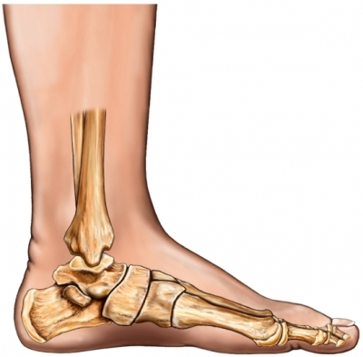
Статическая деформация стопы, характеризующаяся
уплощением её сводов
называется плоскостопием.

Slide 3
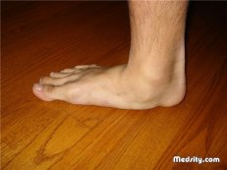
Причины развития плоскостопия:
раннее вставание и ходьба,
слабость мышц стоп, чрезмерное их
утомление в связи с длительным
пребыванием на ногах,
избыточный вес,
неудобная обувь,
ряд заболеваний (перенесенный рахит, полиомиелит),
особенности состояния здоровья (частые простуды, хронические болезни),
травмы стопы и голеностопного сустава (вывихи, переломы),
недостаточная двигательная активность и т.д.

Slide 4
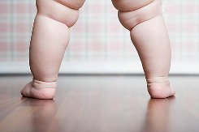
До 4,5-5 лет у большинства детей
отмечается функциональное плоскостопие.
У детей старше указанного возраста наличие плоской стопы является патологией.
Поэтому медицинское заключение о плоскостопии выносят лишь с пятилетнего возраста.

Slide 5
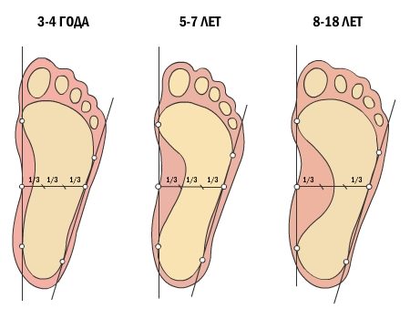
Диагноз «плоскостопие» подтверждается плантографией – отпечатком стопы
с помощью красящих или жирных растворов.
В некоторых случаях необходима рентгенография.

Slide 7
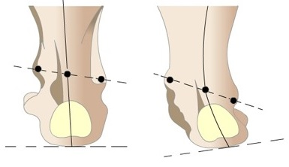
Плоско-вальгусная деформация стопы

Slide 9
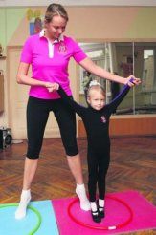
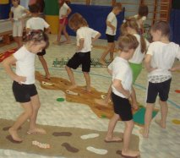
Движение может заменить разные лекарства, но ни одно лекарство не в состоянии
заменить движение.
Тиссо

Slide 10
Условия
для полноценного
физического развития ребёнка
в семье:

Slide 11
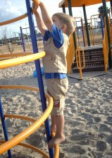
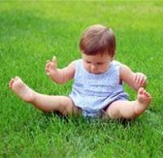
общее укрепление организма (рациональное питание, длительное пребывание на свежем воздухе, разнообразная двигательная активность),

Slide 12
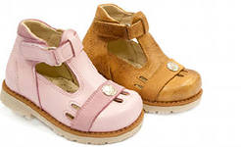
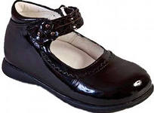
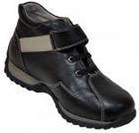
правильный подбор обуви для ребенка,

Slide 13
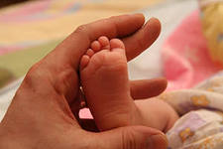
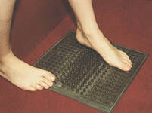
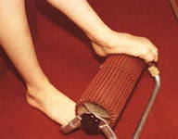
массаж,

Slide 14
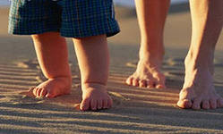
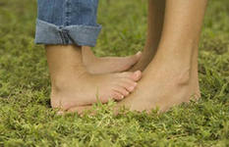
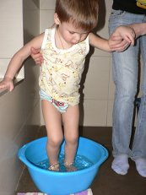
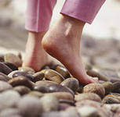
проведение закаливающих процедур (босохождение по различным поверхностям, ножные ванны),

Slide 15
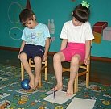
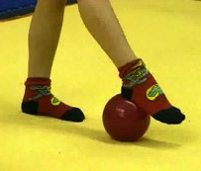
специальные упражнения для укрепления мышц стопы и пальцев,

Slide 16
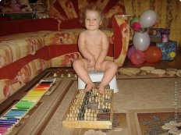
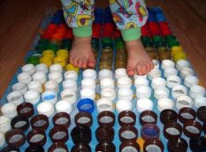
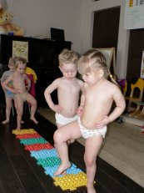
использование тренажеров для стоп, в том числе нетрадиционного оборудования, которое легко изготовить в домашних условиях.

Slide 17
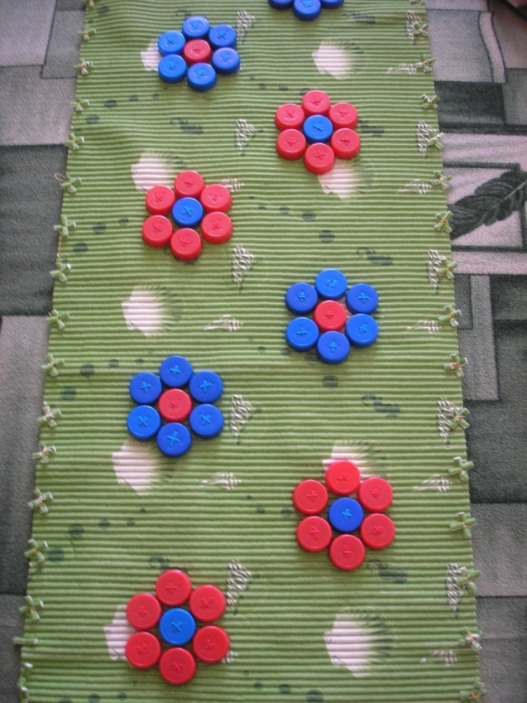
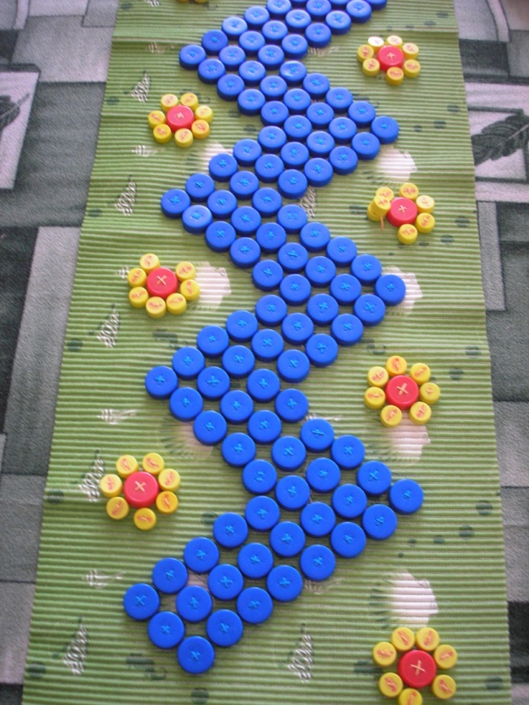
Массажные коврики и дорожки из пробок

Slide 18
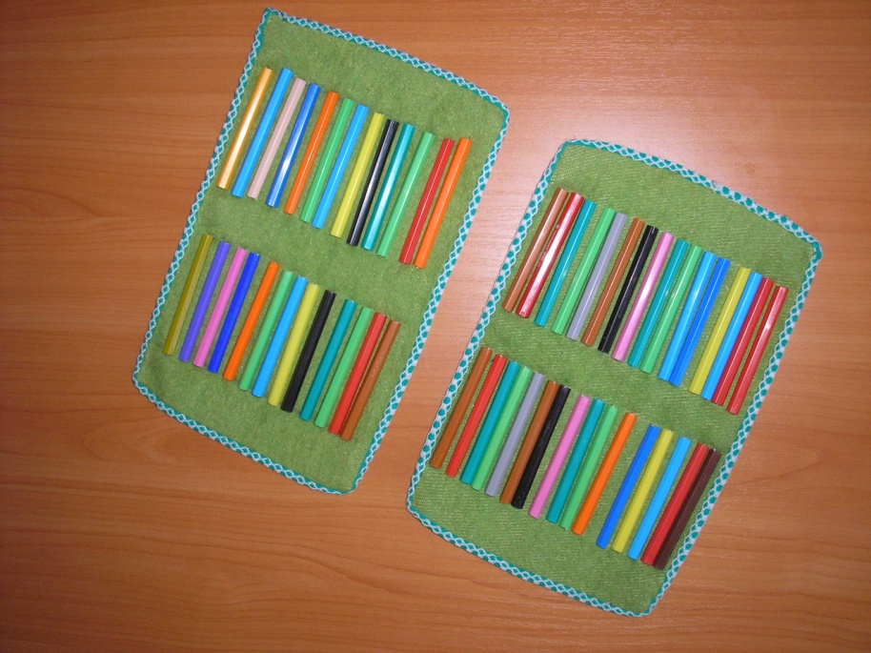
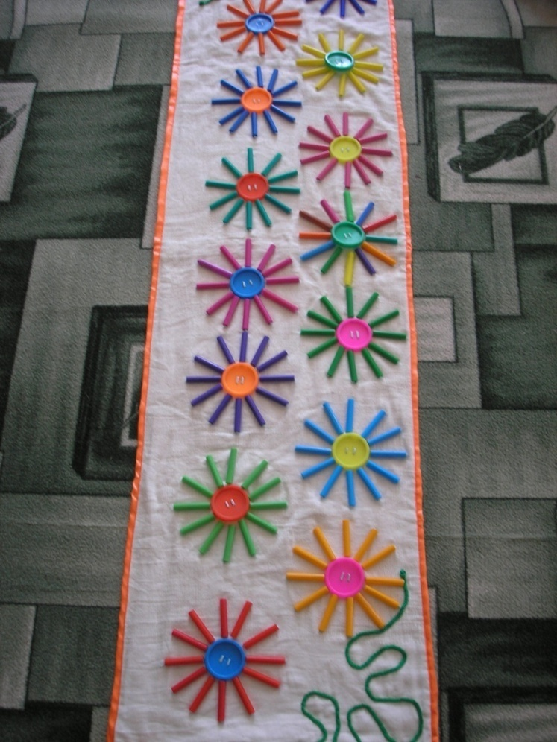
Массажные коврики и дорожки из фломастеров

Slide 19
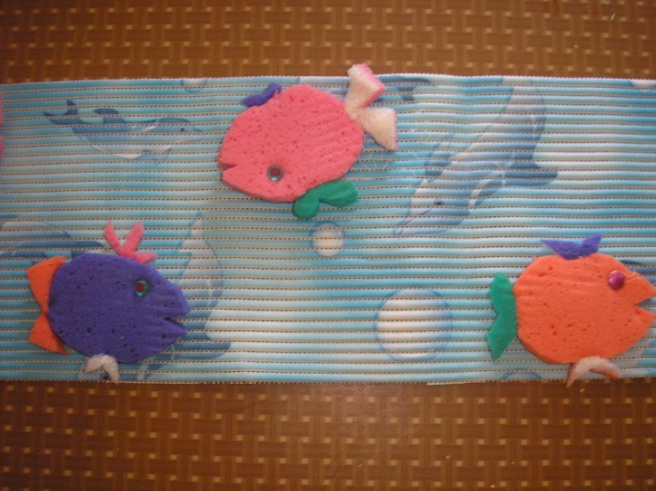
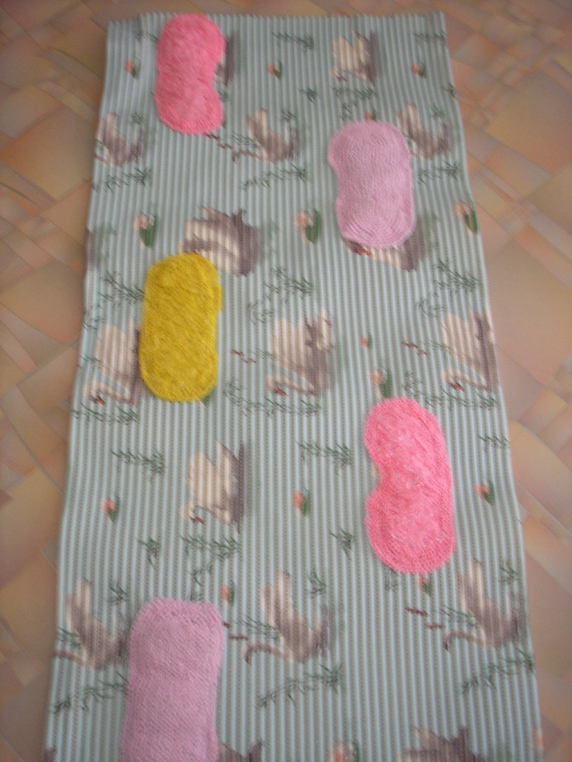
Массажные коврики и дорожки из мочалок

Slide 20
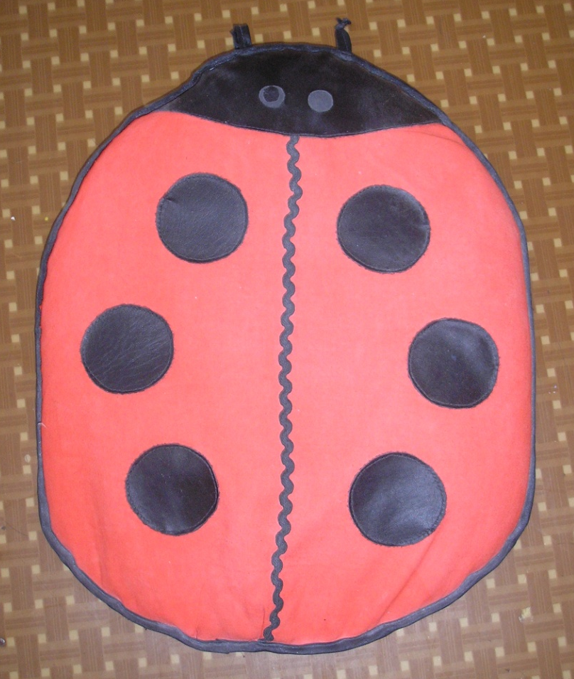
С использованием крупы

Slide 21
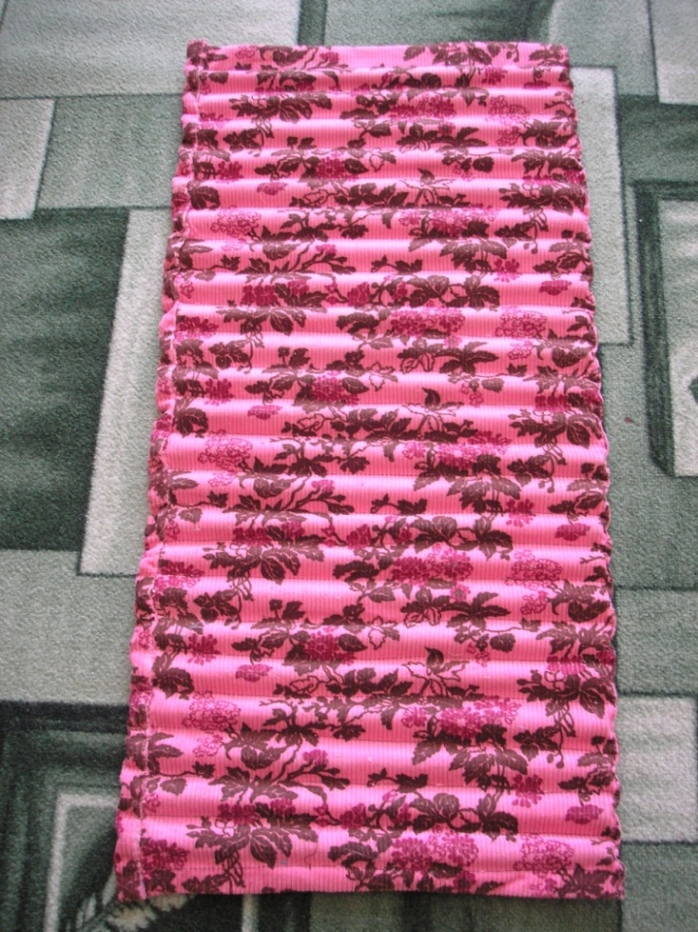
С использованием пуговиц
С использованием
деревянных палочек

Slide 22
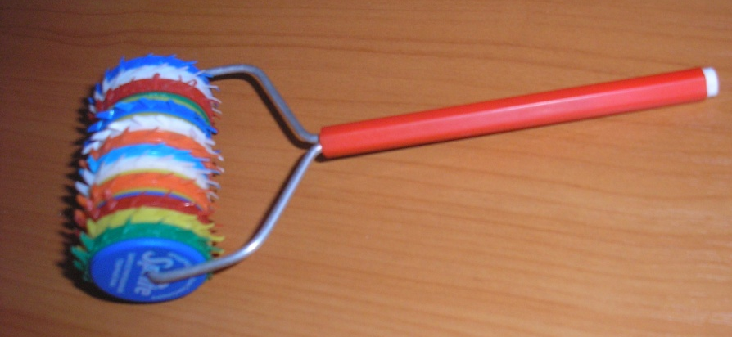
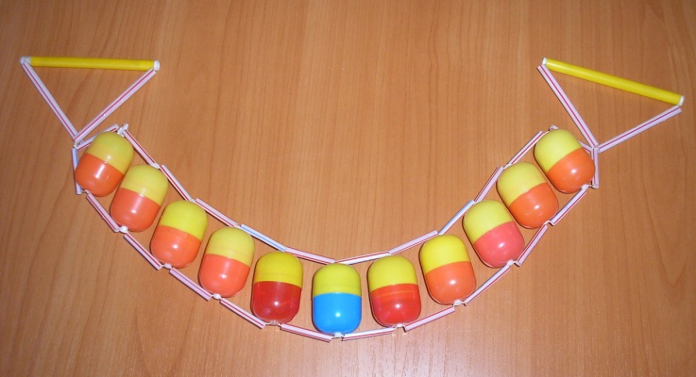
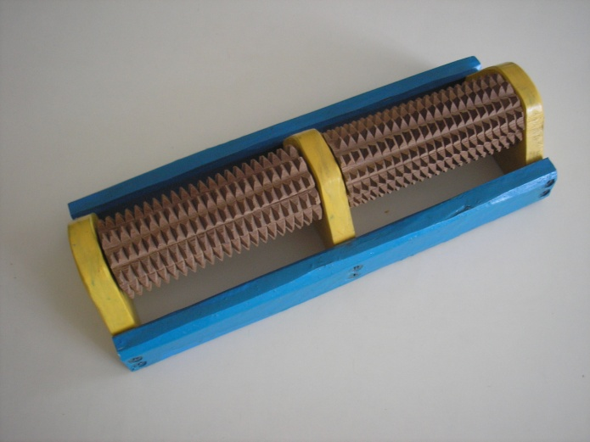
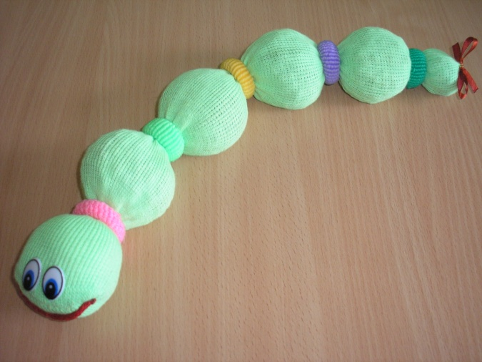
Массажёры

Slide 23
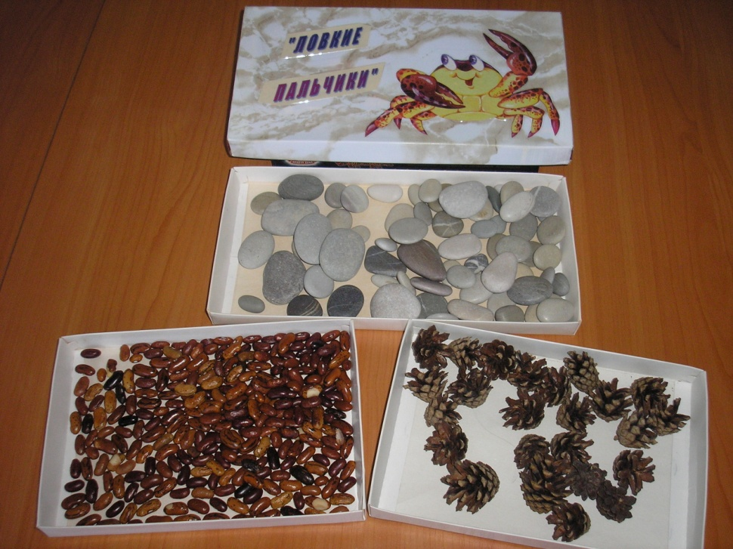
Игры:
«Цветная мозаика»
«Ловкие пальчики»

Slide 24
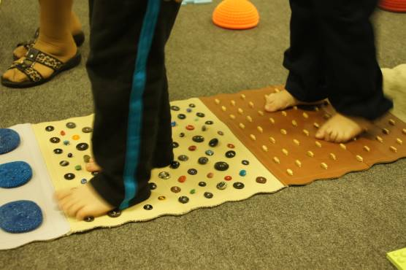
В утреннюю гимнастику включить упражнения, укрепляющие мышечно-связочный аппарат стоп.

Slide 25
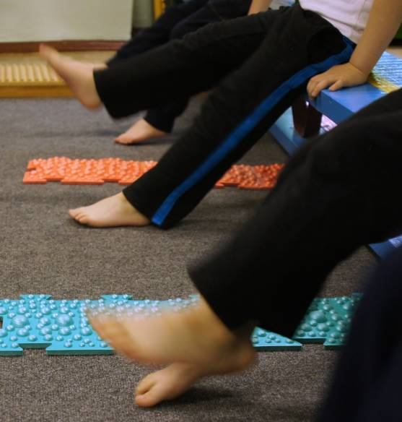

Slide 27
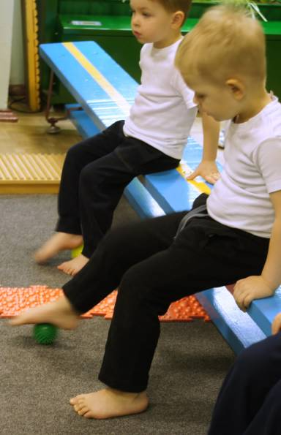
ПОЛЕЗНАЯ ИНФОРМАЦИЯ ДЛЯ ПЕДАГОГОВ И РОДИТЕЛЕЙ.

Slide 28
ПОЛЕЗНАЯ ИНФОРМАЦИЯ ДЛЯ ПЕДАГОГОВ И РОДИТЕЛЕЙ.
Опорную функцию стопы можно исследовать самостоятельно. Предлагаю вам это сделать с целью раннего предупреждения плоскостопия. Для этого:
1) взять чистый лист бумаги, положить его на пол,
2) намазать стопы малыша жирным кремом, попросить встать его на листок,
3) на листке останется след, возьмите карандаш и проведите линию, соединив края подошвенного углубления,
4) проведите перпендикуляр к этой линии, пересекающий самое глубокое место внутреннего свода стопы,
5) если часть этого перпендикуляра пересекающая отпечаток стопы, составляет 1/3 всего отрезка - стопа нормальная, если 1/2- то это плоскостопие и надо обратиться к врачу-ортопеду.

Slide 29
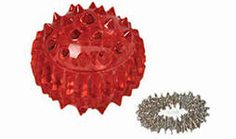
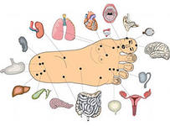
Методика «Су-джок»

Slide 30
Правила проведения занятий:
На протяжении всего занятия выступать в разных ролях: партнёр, помощник, тренер.
Контролировать поведение своего ребёнка, но без угроз и сравнения с другими детьми.
Принимать ребёнка таким, каков он есть, независимо от его способностей, достоинств и недостатков.
Быть естественными, открытыми, раскрепощенными.
Радоваться успехам ребенка.

Slide 31
СПАСИБО ЗА ВНИМАНИЕ!!!

